Slide 1

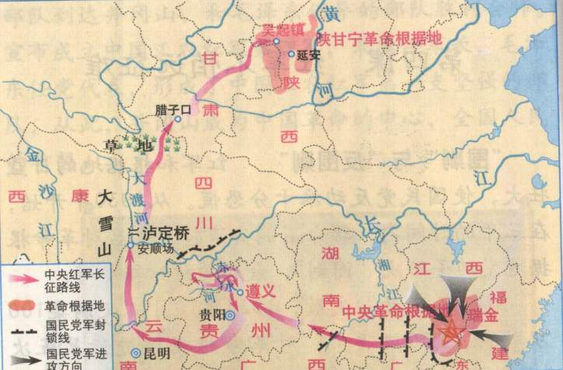
红军长征路线图

Slide 2

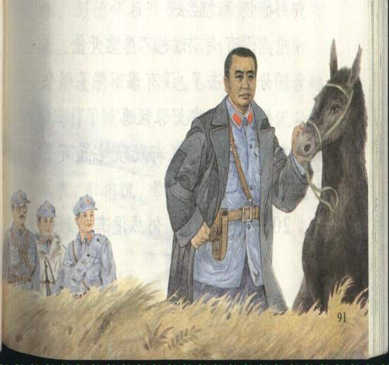
第十四课
彭德怀和他的大黑骡子

Slide 3
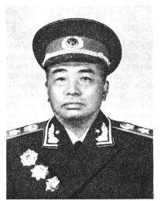
----生平简介----
彭德怀（1898～1974）无产阶级革命家，军事家，政治家，中国人民解放军创建人和领导人之一，中华人民共和国元帅。原名得华，号石穿，湖南湘潭人。
彭德怀

Slide 4
----生平简介----
1916年入湘军当兵。1922年改名德怀，考入湖南陆军军官讲武堂。1926年随部队编入国民革命军，参加北伐战争。1928年4月加入中国共产党。
彭德怀

Slide 5
----生平简介----
同年7月22日与滕代远、黄公略等领导平江起义，组建中国工农红军第五军，任军长兼第13师师长。建立湘鄂赣三省边界革命根据地，后率第五军主力到达井冈山，与毛泽东、朱德领导的第四军会师。
彭德怀

Slide 6
----诗赞彭德怀----
谈起彭德怀这个名字，无数人会从心中升腾起敬佩和感叹。战争年代，毛泽东曾为他赋诗——
“谁敢横刀立马，唯我彭大将军”。
彭德怀

Slide 7
----诗赞彭德怀----
永怀彭大将军
---上将张爱萍
横刀立马为民谋，
晚景凄凉千古忧。
刚正不阿耻权术，
万言上书誉神州。
彭德怀

Slide 8
读一读
彭
骡子
驮
军帽
邱
御寒
艰苦
怒吼
燃眉之急
饥寒交迫

Slide 9

谢谢同学们

